Slide 1
文山Official项目总结
LOGO HERE
软件工程超级无敌小组
Speaker name and title

Slide 2
CONTENTS
01
02
项目背景
项目目标
03
04
项目计划和进展
总结和展望

Slide 3
项目背景
01

Slide 4
项目背景
01.市场需求
02. 项目目的
03. 项目意义
市场研究表明，对于高效的项目管理和协作工具的需求正在快速增长。企业和团队需要更灵活、更智能的解决方案，以适应日益复杂的业务环境。
基于以上背景，我们决定启动"文山Official"项目，旨在开发一种高效、用户友好的项目管理工具，以帮助团队更好地协作、提高工作效率。
首先，它提升了整个组织的效能，通过优化协作和管理流程使团队更具竞争力。其次，系统强调共享、协作和及时沟通，助力形成积极的团队协作文化，增强团队凝聚力。

Slide 5
项目目标
02

Slide 6
项目目标
01团队协作
02文件管理
03任务协同
实现群组内成员的实时讨论，包括文本消息、图片和文件的发送，以促进团队协作。
支持群组内成员上传、下载和管理文件，确保团队成员之间的信息共享和存储。
提供任务创建、分配、设置优先级和截止日期等功能，以便团队协同完成任务。

Slide 7
项目计划和进展
03

Slide 8
团队成员角色分配
学号 | 姓名 | 主要负责内容 | 贡献百分比
2021104029 | 刘雨鑫 | 设计、开发系统、PPT | 22%
2021150122 | 郑雨婷 | 分工、原型设计、PPT | 20%
2021150082 | 陈琳芳 | 作图、撰写文档、需求分析 | 17%
2021150222 | 杨天炜 | 讲解、撰写文档、测试 | 17%
2021040144 | 戴子嫦 | 开发、撰写文档、原型设计 | 12%
2021150228 | 郑烨璇 | 作图、撰写文档、原型设计 | 12%

Slide 9
项目计划概述
里程碑 | 时间表 | 阶段任务
项目启动 | 2023.9.19 | - 项目目标需求 - 团队成员角色分配初步确定
需求分析阶段 | 2023.10.15—2023.10.29 | - 收集用户需求（网上调研） - 功能需求分析 - 性能需求分析 - 完成需求分析文档
原型设计阶段 | 2023.10.15—2023.11.12 | - 设计页面和交互元素 - 创建草图 - 完成原型设计文档。
系统设计阶段 | 2023.11.12—2023.11.26 | - 开始系统设计，包括数据库设计、界面设计等。 - 完成系统设计文档
系统实现阶段 | 2023.11.26—2023.12.12 | - 系统开发 - 系统测试 - 完成系统实现文档
项目交付和演示 | 2024.1.2 | - 准备项目演示材料。 - 进行项目演示，介绍系统功能和成果。

Slide 10
项目启动2023.9.19
初步确定
项目目标：实现团队协作、任务管理、任务协同
项目需求：用户端在小程序实现、管理端在web页面实现
团队成员角色分配： 每个阶段都进行分工合作，例如：
全体成员共同进行需求分析、系统设计、原型设计。
开发项目
戴子嫦、杨天炜、陈琳芳负责前端
郑烨璇、郑雨婷负责后端
刘雨鑫负责全栈
郑雨婷、刘雨鑫、陈琳芳、杨天炜进行每个阶段的演示讲解
郑烨璇、戴子嫦文档的编写

Slide 11
需求分析阶段2023.10.15——2023.10.29
功能需求分析
用户登录与注册功能、主页面展示功能、工作群组功能、Web管理页面功能、新增和修改对话框功能、任务管理页面功能
性能需求分析
响应时间、吞吐量、数据处理速度、可伸缩性、稳定性
资源需求分析
服务器需求、数据库需求、网络带宽、安全资源。

Slide 12
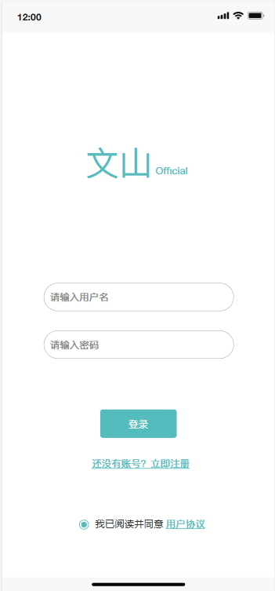
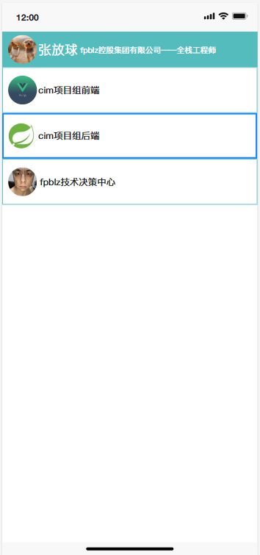
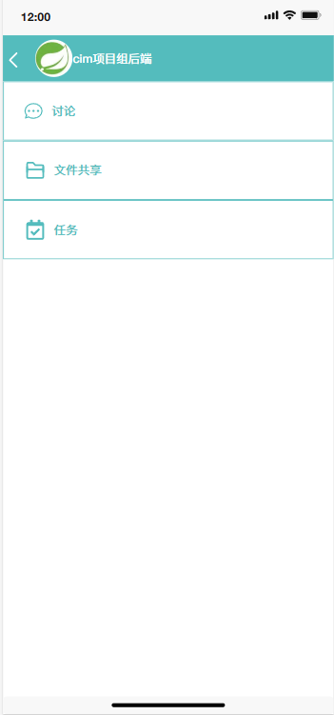
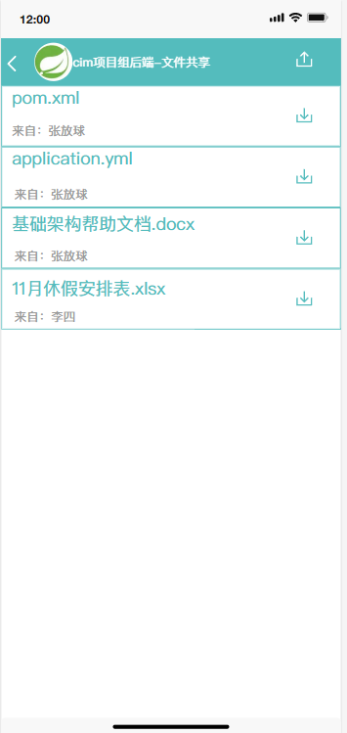
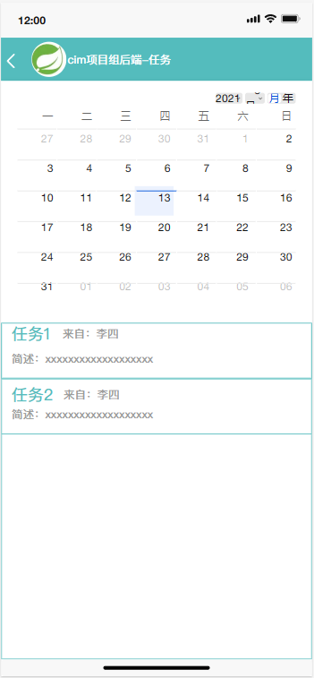
原型建立阶段2023.10.15——2023.11.12
按照需求分析提供原型报告，并详细准确地描述系统原型

Slide 13
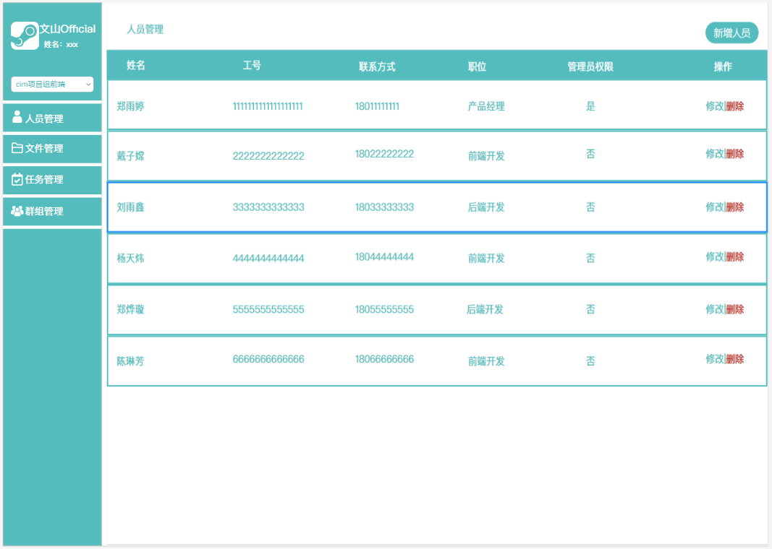
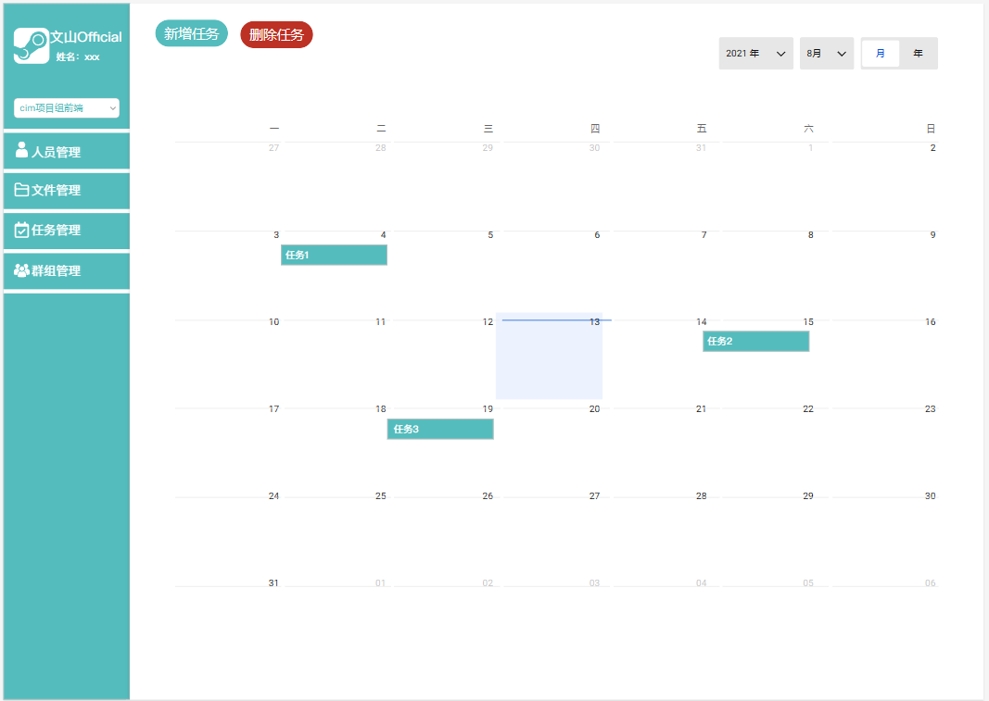
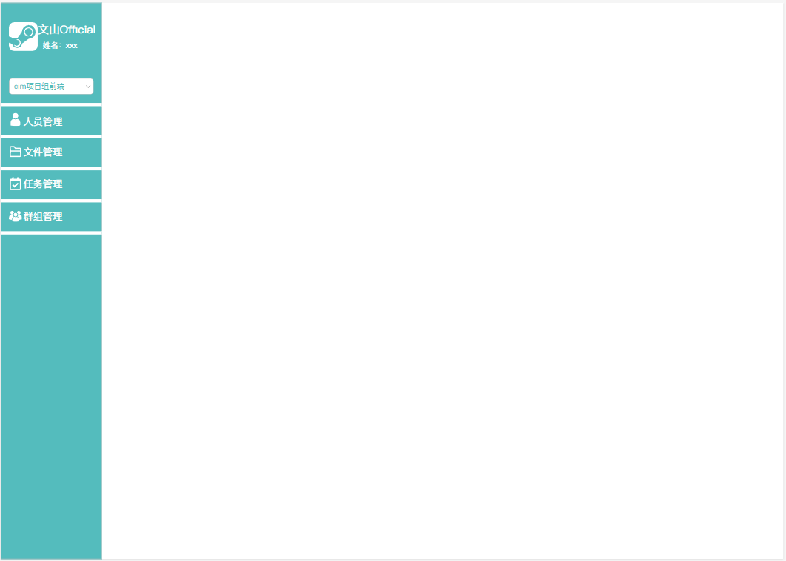
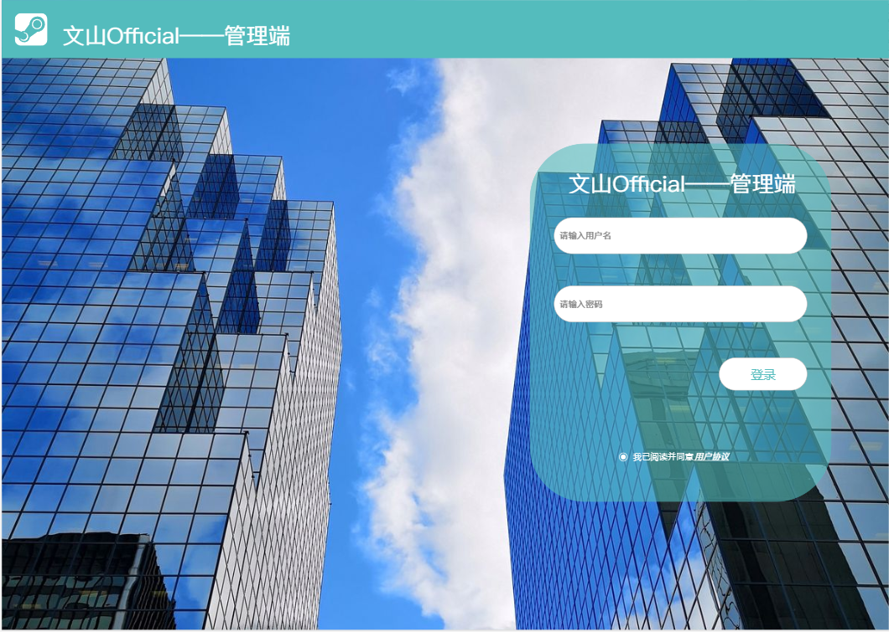
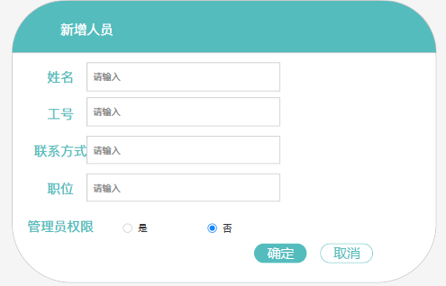
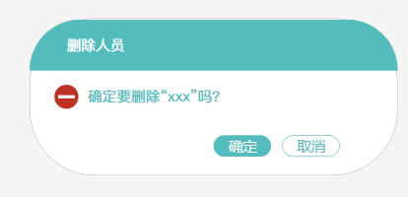
原型建立阶段2023.10.15——2023.11.12
按照需求分析提供原型报告，并详细准确地描述系统原型

Slide 14
系统设计阶段2023.11.12—2023.11.26
功能模块设计：
登陆注册模块、主页面模块、小程序模块、web管理页面模块
数据库设计：
user表、groups表、group_member表、mission表、mission_processer表、file表

Slide 15
系统实现阶段2023.11.26—2023.12.12
系统采用经典的MVC三层架构实现
后台：
持久层：Hibernate，MyBatis，Jedis
业务层和表现层：Spring，SpringMVC
数据库：MySQL，Redis
前端：
H5，C3， JS，vue，ajax
运维：
部署：docker
版本控制：
git(gitee)

Slide 16
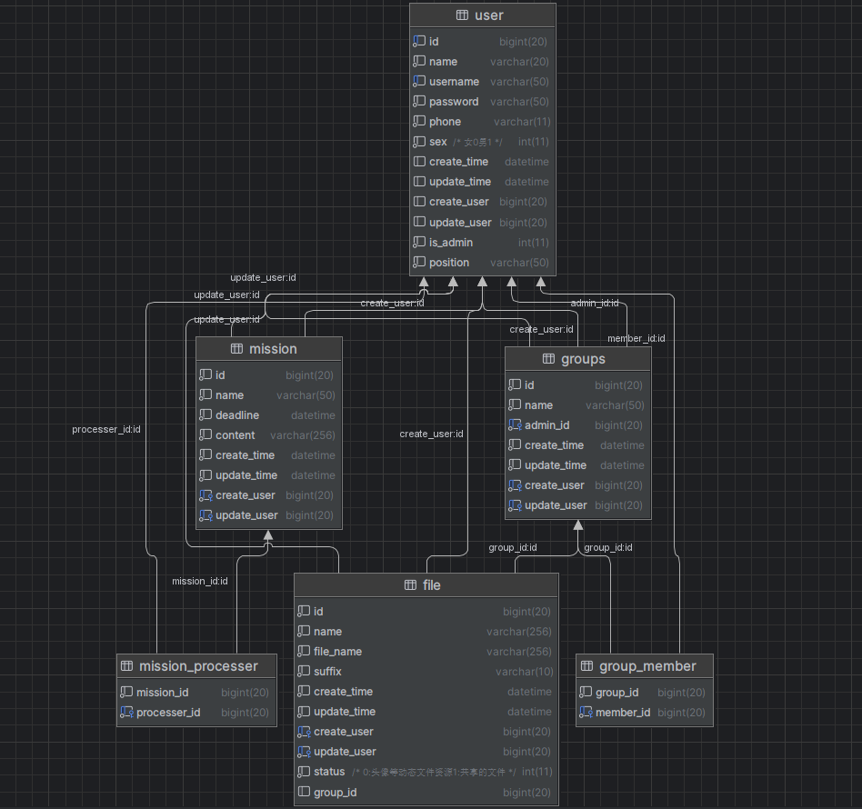
数据库表关系

Slide 17
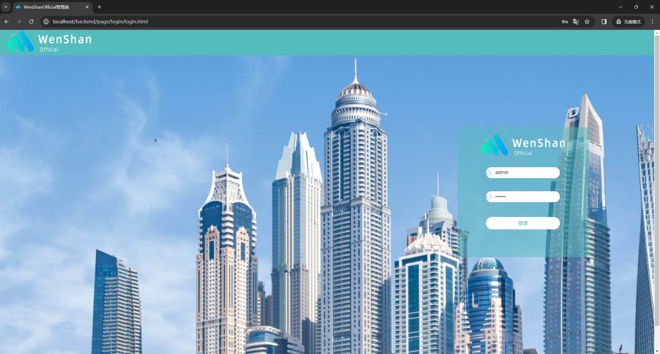
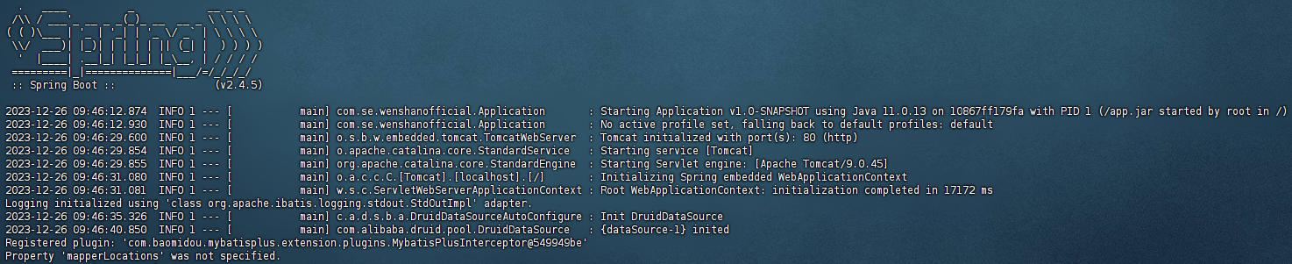
实现效果
前端
后台

Slide 18
总结和展望
04

Slide 19
已完成工作
Text here
Text here
项目的需求分析
项目的系统设计
Text here
Text here
项目的原型设计
Web端的实现、测试

Slide 20
未完成的工作
已完成需求分析、原型设计、系统设计，但未完成开发。
未对响应时间、吞吐量的需求未满足。
未对系统的资源进行安全保护
小程序的实现
性能需求
风险管理

Slide 21
项目展示
05

Slide 22
感谢观看
Thank you for watching.

